Slide 1
压力，温度，液位仪表在乳品行业的应用
徐宸 Clark XU

Slide 2
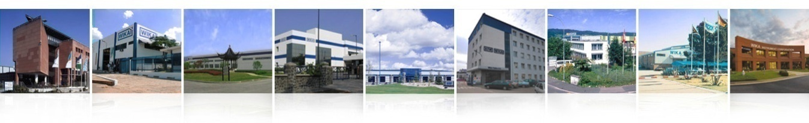
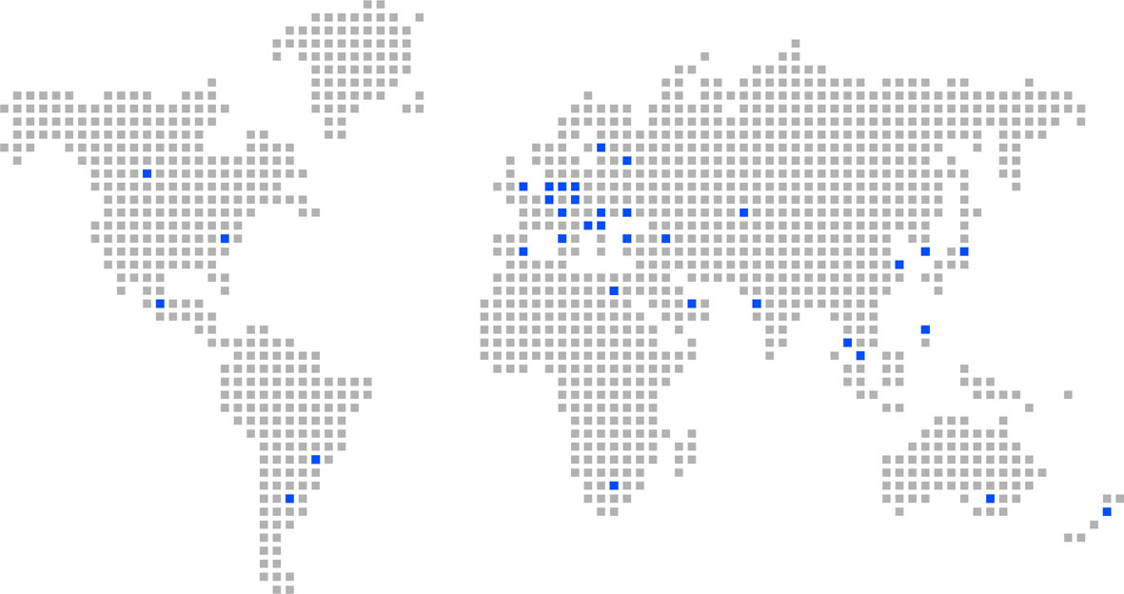
关于WIKA
我们在全世界43个国家设有分支机构
遍布全世界，近距离面向客户
我们在以下国家设有工厂：德国（总部），巴西，中国，印度，加拿大，波兰，瑞士，南非，美国
我们服务项目
销售和仓储
咨询服务及客户化解决方案
压力及温度校验
隔膜密封的装配
温度传感器的装配
本地化生产

Slide 3




我们的认证
我们与行业专业机构一起从事产品研发。
WIKA是EHEDG (欧洲卫生设备设计组织)的成员之一
VDMA食品工艺与包装机械工业委员会委员(德国机械设备制造业联合会)，欧洲最大的工业机械设备制造协会
产品设计符合3-A标准
填充液均获得FDA许可
74-05

Slide 4
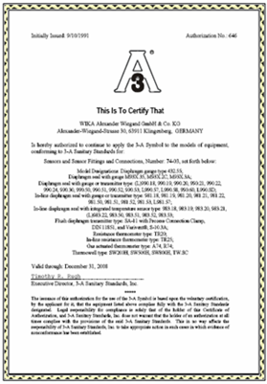
Certificates
证书
3-A and EHEDG certificates are available from the WIKA homepage

Slide 5
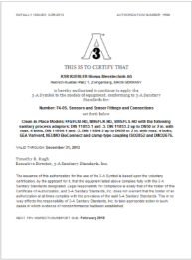












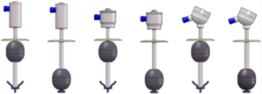


我们的产品
ETM
LVL
CT
PG/TR
TR21-A
TR21-B
TR21-C
TR22-A
TR22-B
FFG/FLM-HD NMG/FLR-HD & SMS/FLS-HD
5

Slide 6
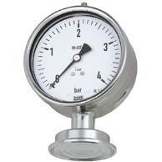
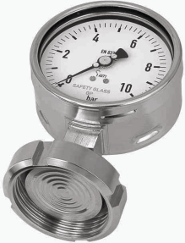
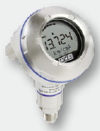

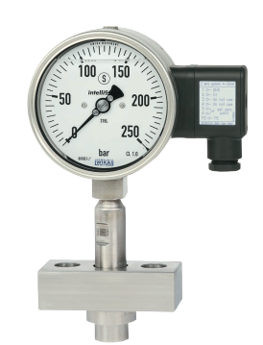
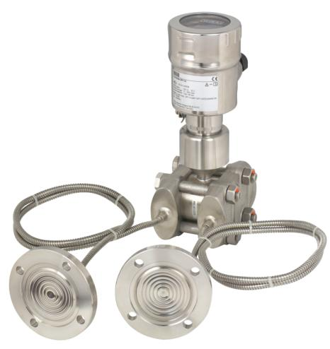
压力产品
机械压力（压力表，隔膜压力表，牛奶接头压力表）
电子压力（压力变送器，静压变送器，
差压变送器等带信号输出的仪表）
机械压力产品
电子压力产品

Slide 7
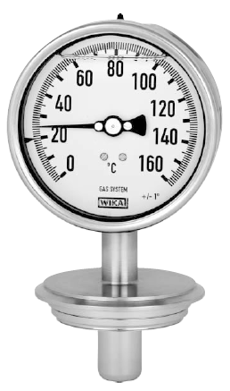
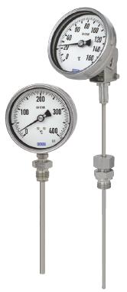
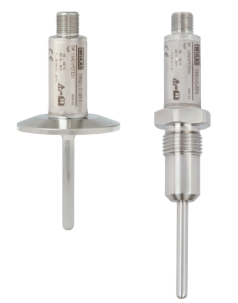

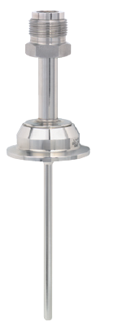
温度产品
TR-2X系列
A74.100
机械类温度计
电子温度测量
护套

Slide 8
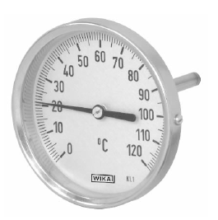
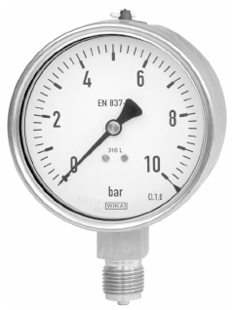
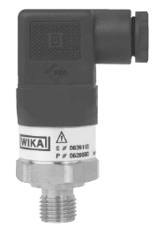
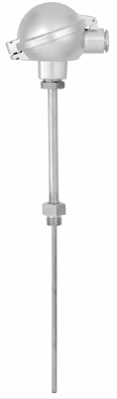
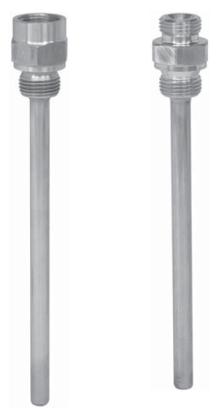
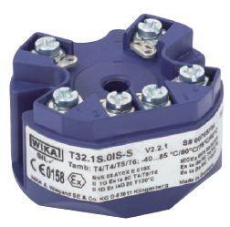




通用压力温度仪表
233.50.100
A-10
A52.100
SD500G
T32
TR-10

Slide 9
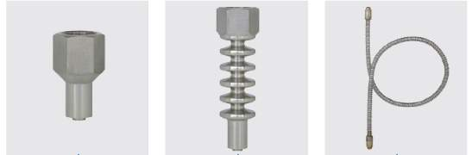

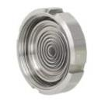
多种变化组合
仪表
压力表
压力变送器
工艺变送器
压力开关
组合
直接组合
冷却塔
毛细管
隔膜密封
配隔膜
In-line在线式

Slide 10
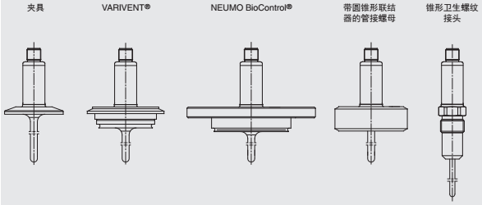
卫生过程连接
Clamp
Tri-Clamp
1 1/2“, 2“
DIN 32676
DN 32, 40, 50
ISO 2852
DN 33,7; 38; 40; 51
Thread
DIN 11851
DN 25, 40, 50
SMS
DN 1 ½“, DN 2“
Thread
DIN 11864-1
DN 40, 50
Varivent®
Form F, N
DRD

Slide 11
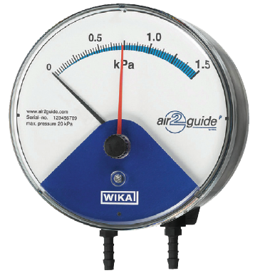
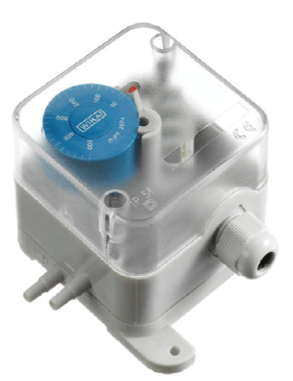
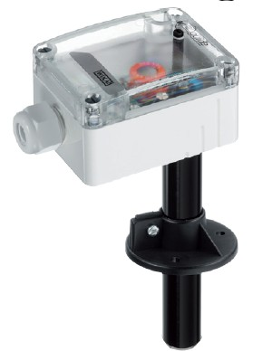
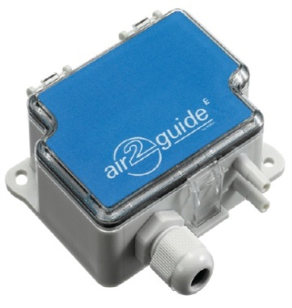
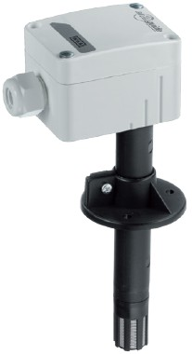
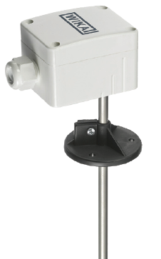
暖通仪表HVAC系统
A2G-10 差压表
A2G-40 差压开关
A2G-50 差压变送器
A2G-80空气质量传感器
A2G-70温湿度传感器
A2G-60 温度传感器

Slide 12
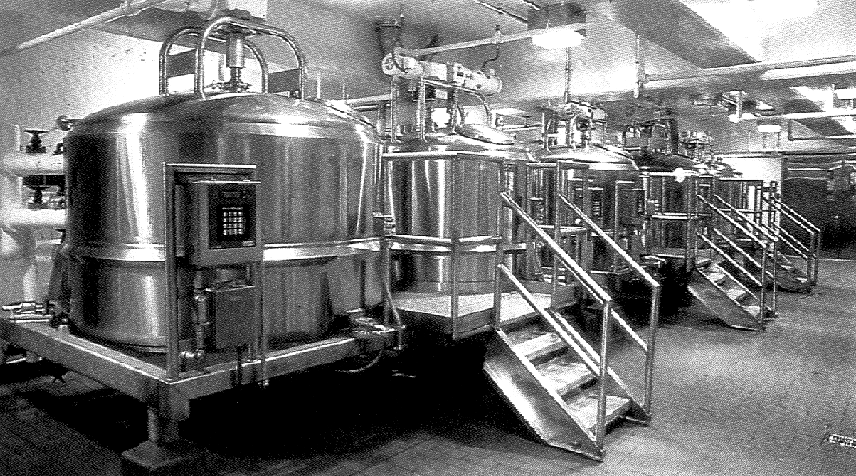
过程工艺中压力温度液位测量方案

Slide 13
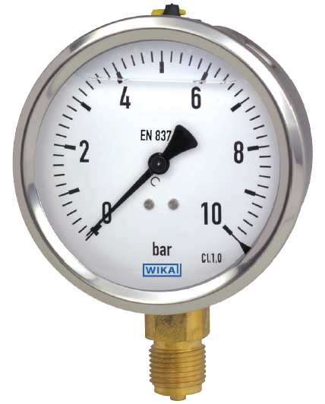

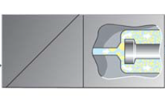
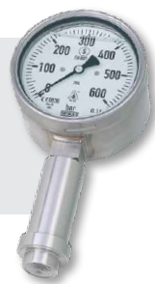
Application
乳品行业典型应用
牛奶加工均质过程
均质过程中，精确的压力控制和监测能够保证这一工艺高效率执行，均质温度为70-75℃，均质压力为250bar（先调二级压力手柄，调至50bar，再调一级压力手柄，调至250bar）

Slide 14
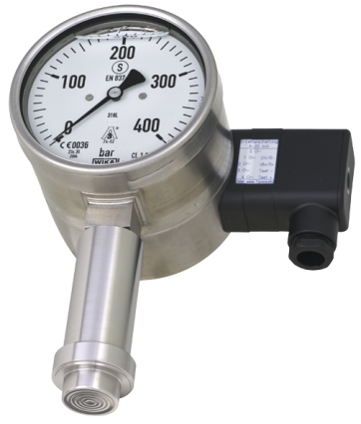
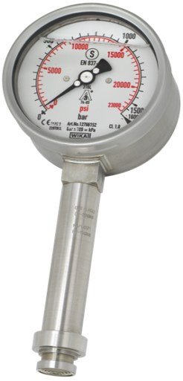
Application
乳品行业典型应用
牛奶加工均质过程
专为均质机开发
最高压可达 2500 bar
适用于高温腐蚀性或粘稠介质
可定制化设计，各种尺寸长度量程都可以满足

Slide 15
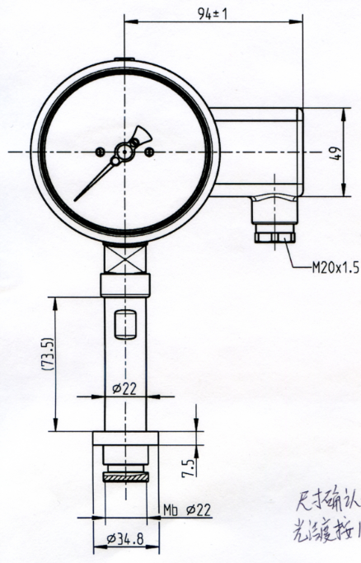
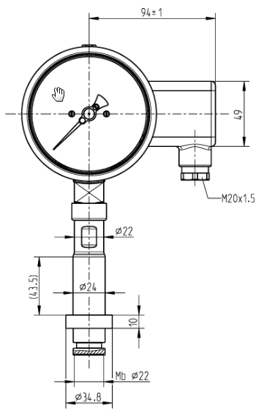
Application
Dairy Industry
牛奶加工均质过程
可以根据客户要求定制尺寸

Slide 16
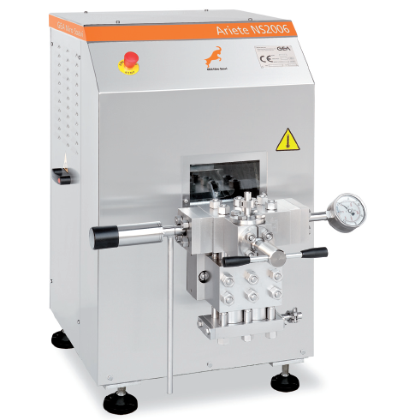
Application
Dairy Industry
牛奶加工均质过程
990.30
(Company Niro Soavi)
Intelligauge with 990.30
(Company Tetra-Pak)

Slide 17
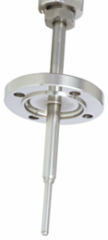

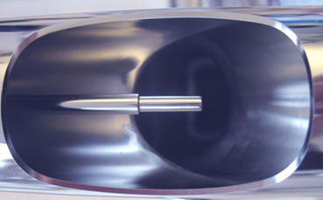
Application
乳品行业
巴氏杀菌过程中的温度测量
变径护套和探杆设计为了得到最快的响应时间
Reduction of the mass
→ faster response time
High mechanical stability of the shank minimizes the risk of bending down the thermowell

Slide 18

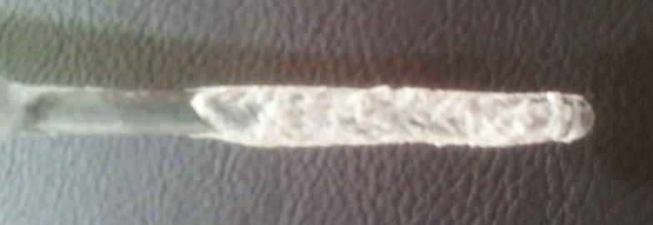
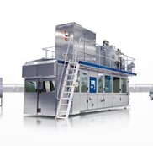
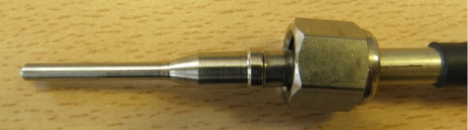
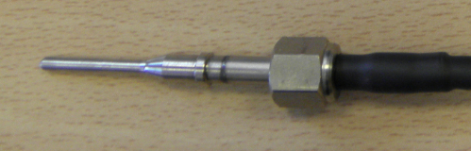
Application
乳品行业典型应用
巴氏杀菌温度测量
Measuring task:
This makes the passing of time the probe is coated semisolid product, thereby measuring error.
Customer: CAPSA
Corporación Alimentaria Peñasanta S.A.
Quantity: 40 units
Product:
Special features: Special process connection; sealing of taper and thread nut
Why WIKA: Solution and quality by Consulting Uni Hohenheim and hygienic design Experts
The probe is mounted on an “uperised” where milk reaches about 150 ºC by direct steam injection
Problem
WIKA Spain 2013

Slide 19


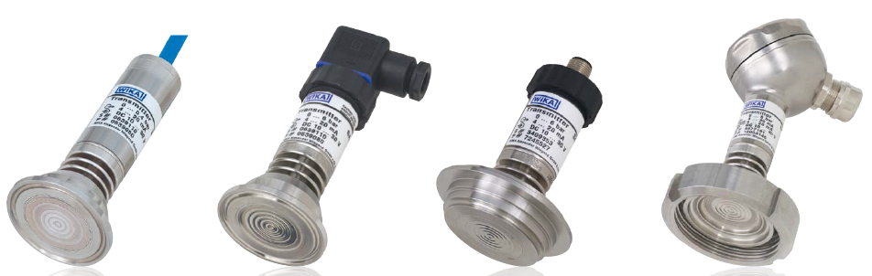
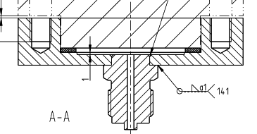
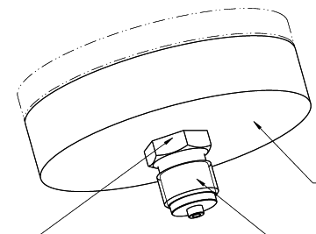
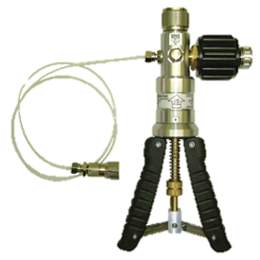
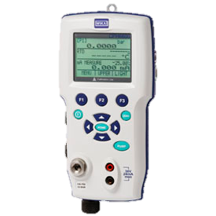
校验适配器
转接方案 – “Missing link”
校验设备与隔膜密封连接的设备
Calibraiton task:
隔膜压力测量的校验
Customer:
Hochwald Foods 德国
Competitor: not existing
Product: Adapter G ½
- 990.17 DRD
- 990.18 DIN11851
- 990.22 Clamp
Why WIKA:
竞争对手只提供设备，WIKA提供全套解决方案

Slide 20
应用案例

Slide 21
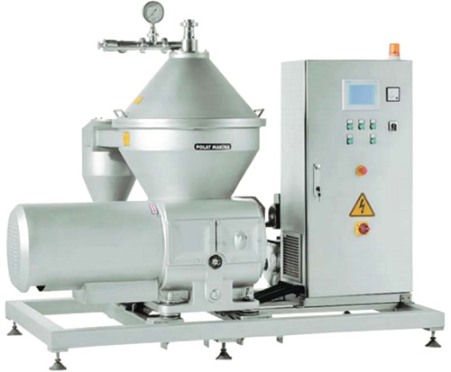

Application
Milk Seperator牛奶分离机
仪表用途： 分离过程的压力监测
Customer: Polat Makina
Quantity: 70 pcs
Product:
233.50.100,6bar+990.22
233.50.100,10bar+990.22
Why WIKA: quality, long-term durability
Notes:
土耳其公司

Slide 22



Application
Homogenizer高压均质机
Subsidiary: WIKA Italiana
Customer: GEA Niro Soavi
Quantity: 100 pcs/year.
Product: TR21-C - 50…+150°C
、PSA-31 16 bar
Range: Why WIKA: good quality

Slide 23



Application
High Pressure Homogenization
高压均质机
测量任务: 测量机体温度
Customer：Bertoli Srl （意大利）
Website: www.bertoli-homogenizers.com
产品: TR31-C, 0°…150°C,
class “A”, 4…20mA
Why WIKA: 性价比高

Slide 24

Application
High Pressure Homogenization
高压均质机
监测均质机压力
客户: Gea基伊埃 尼鲁索尔维
Website: www.niro-soavi.com
产品： PSA-31 16 bar

Slide 25



Application
GEA Westfalia Seperator
Measuring task: 分离器、均质机、倾析器压力监测
Customer: GEA Westfalia希腊
Competitor: Ashcroft
Product:
232.50.100+990.22
Why WIKA: 认证与质量
WIKA Turkey 2013

Slide 26
Application
分离器
Measuring task:
测量分离过程中的压力
Customer: Polat Makina
Competitor: Pakkens,Aterma
Product:
233.50.100,6bar+990.22
233.50.100,10bar+990.22
Why WIKA: 经久耐用
WIKA Turkey 2013

Slide 27



Application
Application example:
Measurement of level in Milk Storage Tanks
Measuring task:
Measurement of level in Milk Storage Tanks
Customer: ITIMAT DAIRY
Quantity: 2 (30pcs/y)
Product: UT-11 EHEDG
Why WIKA: Product Superiorities

Slide 28




Application
Variable Speed Drive Control for vacuum pump
控制真空泵变频传动装置
Milking Machine Control
挤奶机控制
Customer: CSL, 新西兰
Corkill Systems Ltd
Competitor: Jumo
Product: SA-11
Range: -1…0 bar
WIKA New Zealand, September 2011

Slide 29



Application
Application example:
Pressure measurement on Separator.
Measuring task:
分离器的压力测量
Customer:Hemitek (APV) 土耳其
Competitor: Badotherm, Pakkens
Product: 233.50.100+990.22
(-1..+9bar)
Why WIKA: 质量货期本地化组装
Ugur Tuncer/ WIKA Turkey/ 2013

Slide 30
Application
牛奶储罐液位测量
Measuring task:
牛奶储罐的液位测量
Customer: ITIMAT DAIRY土耳其
Competitor: Labom
Product: UT-11 EHEDG（UPT-21）
Ugur Tuncer/ WIKA Turkey/ 2013

Slide 31




Application
奶油巴氏消毒器Cream Pasteurizer:
全套系统的压力温度控制
Measuring task:
巴氏灭菌器控制系统压力温度测量
Customer: Stakol 波兰
TR21- A
S-10
S-11 EHEDG
Why WIKA:
高质量，证书，技术支持
WIKA Polska 2013

Slide 32


Application
Dairy Plant
Measuring task:
乳品巴氏杀菌蒸发器液位测量
Customer: SekSüt 土耳其
Competitor: Jumo
Product:
DPT-10+990.22, 3bar
Why WIKA: 售前售后技术支持
10
WIKA Turkey 2013

Slide 33




荷兰皇家菲仕兰公司
Application
产生粘胶泡沫的乳品液位测量方案，WIKA KSR浮球测量原理测量不受泡沫影响
测量元件
测量原理: 干簧链
压力: 0,7 bar
温度: max. +150°C
材质: 1.4435/316L 电抛光
过程连接: 3” 卡盘 DIN 32676

Slide 34

Application Note
Muller Pasteurizer LVL and Temp
Application
Application: Monitor level in the pasturisation tank to keep in optimum range and avoid overflow. Optional Temperature requirement.
Customer: Muller Dairy
Products: AV-VEK5/T15-L455/12/PT/T15-VE44R
Requirements:
Give continuous level measurement through foam.
Damp surface movement
Hygienic surface finish
IP68 to help with condensation issues
Material compatible with Caustic and Acid CIP
Suitable for SIP.
Give 4-20ma LVL and Temp output

Slide 35


Application Note
Muller Pasteurizer LVL and Temp Application

Slide 36


Application
Dairy Plant乳品加工厂
Measuring task: 巴氏杀菌罐体压力控制
Customer:Eker Süt 土耳其
Competitor: IFM易福门
Product:
PSA-31, 10bar
Why WIKA: Competitor segmentation
10
WIKA Turkey 2013

Slide 37


Application
食品生产机械
乳业，食品加工
测量目标: 压力的测量为了控制生产工艺罐体内的液位
Customer： Makot丹麦
Competitor: Aplisens
Product: S-11
设备专为食品工业设计的性能结构，尤其是用在乳制品行业，例如牛奶冷却器等
冷却器

Slide 38


Application
化妆品行业
Measuring task:
为了更好的控制化妆品混合物锅炉内的压力
Customer:L‘Oreal 法国欧莱雅
Competitor: E+H
Product: S-10 + 990.22
化妆品混合剂锅炉

Slide 39






Application
Pressure measurement on mixer for food industry
Application: 食品行业工艺设备: 罐体, 发酵罐, 生物反应器, 搅拌器…
Customer:法国
Product: 233.50.100 + 990.22 1 ½”
电抛光加证书
Range: 0/2 and 0/4 bar
WIKA France / September 2011

Slide 40


International Product Manager Meeting 2011
Level Measurement
Level Measurement in Glucose Tanks葡萄糖罐的液位测量
Customer：ARCOR(雅可)
Quantity: 15
Product: IUT-11（UPT-21）
Range: -0,2/0,2 bar
Why WIKA:
量程可灵活调节
多功能性
高精度
WIKA Argentina / September 2011
Notes:
Please add some more information for the presenter
40

Slide 41



Application
Food industry
Production of collagen cases胶原质产品
Customer: Koteks-Viscofan,
塞尔维亚
Product: S-11
Why WIKA:
长期合作，稳定质量
Application:
胶原，塑料，细胞膜等介质均可使用
41
Antje Nickles, WIKA Austria, September 2011

Slide 42

Application
Food industry
Customer: SBM, Bulgaria保加利亚
Product: S-11
各种量程
Application:
食品工业中的罐体压力测量
42
Antje Nickles, WIKA Austria, September 2011

Slide 43


Application
Candy production process
糖果产品
Measuring task:
保障产线压力监控的安全设备
Customer: Fassin 德国
Product: 233.50.100 25 BAR 821.21 981.18 DN65 DIN11887 KN92
Why WIKA:
良好的沟通与服务，快速的交货期
Fassin is a candy factory of sour candies
WIKA Benelux 2012

Slide 44


Application
Food production process Meat
肉类加工产品
Measuring task:
判断过滤器是否被堵塞
Customer: GEA CFS荷兰制作熟食品机械的公司被GEA收购
Competitor: 无
Product: SA-11
6 BAR TRICLAMP
DN 1 1/2" 4/20 MA FIELDCASE
Why WIKA:
可靠的品牌
技术支持
Brine injector for pork, beef, poultry and fish products
猪肉、牛肉、家禽与鱼肉制品的盐水注射器
WIKA Benelux 2012

Slide 45


Application
Packaging Food食品包装胶制造过程
Glue production process
Measuring task:
Temperature of the glue
测量胶的温度
Customer: SRP EUROPE 西班牙
Product: TR30-W 100ºC 2-WIRE G1/2B IL=100*8MM 4-20MA
Why WIKA:
良好的沟通，品牌的信任，本地化的技术支持
为了在全自动系统中更好的控制胶的粘性
WIKA Benelux 2012

Slide 46


Application
Food industry: 酒榨机
关闭设备压榨出葡萄汁，同时向容器内注入二氧化碳与氮气为了保证索维农、希拉、梅洛等葡萄的芳香
Measuring task:
蒸汽压力测量，为了更好的控制蒸汽温度
Customer: PERA 法国
Product: PSA-31 -1/10 bar
Why WIKA:
PSD-10+990.22原始型号标准
全球合作伙伴
WIKA France 2012

Slide 47

Application
Construction of the processing lines for food industry
Measuring task:
生产线上的压力测量，罐体上的液位测量
Customer: RULAND Engineering & Consulting
诺兰德工程
Product: S-11, SA-11
Special features特殊要求:
S-11 EHEDG
SA-11 Varivent
Why WIKA:
比对手公司拥有更长的研制周期
比对手在Varivent连接上有更加优惠的价格
construction of the processing lines
食品行业工艺产线建设

Slide 48


Application
Food products equipment
Filter-press压滤器
Measuring task:
控制介质压力
Customer: NT-Prom (俄罗斯）
Product: S-11
Why WIKA:
稳定的食品行业应用
可靠性高
Filter-press for production of sugar

Slide 49


Application
Truck Refrigeration Control
冷藏车温度控制
Measuring task:
测量冷藏车的温度
Customer: W.A.Y.
Competitor: 无
Product: 定制化产品TR60A + T24.10 + TF45
Why WIKA:
良好的客户关系，产品的灵活性

Slide 50









WIKA的伙伴们
业绩
50

Slide 51










业绩-设备制造商
WIKA的伙伴们
51

Slide 52
Thanks for your attention

